Slide 1
El Manifiesto «Agil»
Spanish

Slide 2
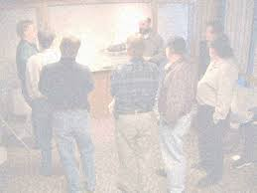
Orígenes
Febrero del 2001.
Participan 17 expertos de la industria del software, incluyendo algunos creadores e impulsores de metodologías de software.
Objetivo: Esbozar algunos valores y principios que deben permitir a los equipos desarrollar software rápidamente, y respondiendo a los cambios que puedan surgir a lo largo del proyecto.
Ofrecer una alternativa a los procesos de desarrollo de software tradicionales, caracterizados por ser rígidos y dirigidos por la documentación que se generan en cada una de las actividades desarrolladas.
Varias metodologías ágiles ya estaban siendo utilizadas pero faltaba mayor difusión y reconocimiento.
Nace el término «ágil» aplicado al desarrollo de software
Resultado: Un Manifiesto para el desarrollo Ágil de Software.
No es Anti- Metodología.
Aceptan el modelado. Pero no solo para presentar algunos diagramas en un repositorio
Aceptan la documentación. Pero no para perder resmas de papel en tomos nunca mantenidos y raramente utilizados.
Aceptan el plan. Pero aceptan los límites de la planificación en un entorno turbulento.
Notes:
Febrero del 2001. Participan 17 expertos de la industria del software, incluyendo algunos creadores e impulsores de metodologías de software.
Objetivo: Esbozar algunos valores y principios que deben permitir a los equipos desarrollar software rápidamente, y respondiendo a los cambios que puedan surgir a lo largo del proyecto.
Ofrecer una alternativa a los procesos de desarrollo de software tradicionales, caracterizados por ser rígidos y dirigidos por la documentación que se generan en cada una de las actividades desarrolladas.
Varias metodologías ágiles ya estaban siendo utilizadas pero faltaba mayor difusión y reconocimiento.
Nace el término «ágil» aplicado al desarrollo de software
Resultado: Un Manifiesto para el desarrollo Ágil de Software.
No es Anti- Metodología.
Aceptan el modelado. Pero no solo para presentar algunos diagramas en un repositori.o
Aceptan la documentación. Pero no para perder resmas de papel en tomos nunca mantenidos y raramente utilizados.
Aceptan el plan. Pero aceptan los límites de la planificación en un entorno turbulento.

Slide 3
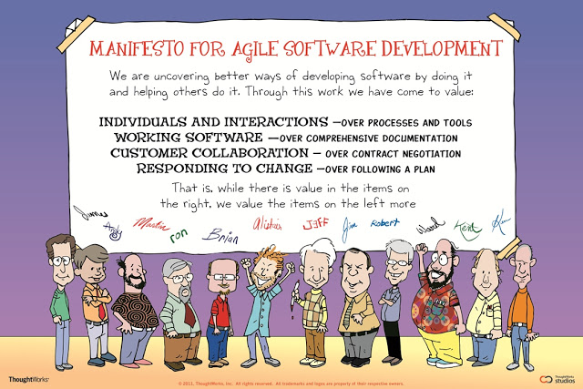
Valores del manifiesto ágil
Notes:
Individuos e interacciones del equipo de desarrollo sobre procesos y herramientas.
Es importante construir un buen equipo antes que construir el entorno. Error es primero construir el entorno y luego esperar a que el equipo de adapte . Es mejor crear el equipo y que este configure su entorno en base a sus necesidades.
Desarrollar software que funcione más que conseguir una buena documentación.
No producir documentos a menos que sean necesarios de forma inmediata para tomar una decisión importante.
Los documentos deben ser cortos y centrarse en lo fundamental.
Si un nuevo miembro se integra al grupo se considera que lo que más le va a servir es: el propio código y la interacción con el equipo.
Colaboración con el cliente más que la negociación de un contrato.
Muchos proyectos fracasan por intentar cumplir plazos y costes pre-establecidos.
La interacción constante entre el equipo y el cliente será la que marque la marcha del proyecto.
Respondiendo al cambio más que seguir estrictamente un plan.
Habilidad de Responder a los cambios que puedan surgir a lo largo del proyecto (Requisitos, tecnología equipo).
La planificación no puede ser estricta, puesto que hay muchas variables en juego, debe ser flexible.
Una buena estrategia es hacer planificaciones detalladas para unas pocas semanas y planificaciones mucho más abiertas para unos pocos meses.

Slide 4
Principios de Ágil Manifiesto Los valores inspiran los 12 principios (G: General Resumen el espíritu Ágil)
(G)Nuestra mayor prioridad es satisfacer al cliente mediante la entrega temprana y continua de software que le aporte un valor.
Un proceso es ágil si a las pocas semanas ya entrega software que funcione aunque sea rudimentario.
El cliente decide si lo pone en marcha o simplemente lo revisa e informa de posibles cambios a realizar.
(G)Bienvenidos requisitos cambiantes, incluso tarde en el desarrollo. Agile procesos cambia el arnés como ventaja competitiva para el cliente.
Se capturan los cambios para que el cliente tenga una ventaja competitiva.
Este principio es una actitud que deben adoptar los miembros del equipo de desarrollo.
Los cambios deben verse como algo positivo. Les va a permitir aprender más a la vez que logran mayor satisfacción del cliente.
La estructura del software debe ser flexible, para poder incorporar los cambios sin demasiado coste añadido.

Slide 5
Principios de Ágil Manifiesto Los valores inspiran los 12 principios (P: Proceso de desarrollo de Software)
(P)Entregar software con frecuencia, a partir de un par de semanas a un par de meses, Preferencia un menor intervalo de tiempo entre entregas.
Las entregas al cliente se insiste en que sea software, no planificaciones ni documentaciones de análisis ni diseño.
(P) La gente de negocios y desarrolladores trabajan juntos a lo largo del proyecto.
El proceso de desarrollo necesita ser guiado por el cliente.
La interacción con el equipo debe ser frecuente.
(P) Construir proyectos en torno a individuos motivados. Darles el medio ambiente y el apoyo que necesitan, y confiar en ellos para hacer el trabajo.
La gente es el principal factor de éxito. Todo lo demás (proceso, entorno, gestión) queda en segundo plano.
Si cualquiera de ellos tiene un efecto negativo sobre los individuos debe ser cambiado.
(P)El método más eficiente y eficaz de transmitir información hacia y dentro de un equipo de desarrollo. Es la conversación cara a cara.
Los miembros del equipo deben hablar entre ellos. Este es el principal modo de comunicación.
Se puede crear documentos pero o todo estará en ellos. No es lo que el equipo espera.
(P) Software trabajando es la principal medida de progreso.
El estado de un proyecto no viene dado por la documentación generado, o la fase en la que se encuentre.
Si nó por el código generado y en funcionamiento.
Por ejemplo un proyecto ya se encuentra en el 50% si el otro 50% ya está en funcionamiento.
(P) Procesos ágiles promueven el desarrollo sostenible. Los patrocinadores, desarrolladores y usuarios. Debe ser capaz de mantener un ritmo constante de forma indefinida.
No se trata de desarrollar lo más rápido posible, sino de mantener el ritmo de desarrollo durante toda la duración del proyecto.
Asegurando en todo momento que la calidad de lo producido es máxima.

Slide 6
Principios de Ágil Manifiesto Los valores inspiran los 12 principios (EQ : Equipo de desarrollo (metas a seguir y organización)
(EQ) La atención continua a la excelencia técnica y el buen diseño mejora la agilidad.
Producir código claro y robusto es la clave para avanzar más rápidamente en el proyecto.
(EQ) Simplicidad. El arte de maximizar la cantidad de trabajo no realizado es esencial.
Tomar los caminos más simples que sean consistentes con los objetivos perseguidos.
Si el código producido es simple y de alta calidad será más sencillo adaptarlo a cambios.
(EQ) Las mejores arquitecturas, requisitos y diseños emergen de la auto-organización del equipo.
Todo el equipo es informado de las responsabilidades. Y estas recaen sobre todos sus miembros.
Es el propio equipo el que decide la mejor forma de organizarse. De acuerdo a los objetivos que se persigan.
(EQ)A intervalos regulares, el equipo reflexiona sobre cómo ser más efectivo, en consecuencia analizan ajustan su comportamiento.
El entorno está cambiando continuamente , el equipo también debe ajustarse al nuevo escenario de forma continua.
Puede cambiar su organización, sus reglas, sus convenciones, sus relaciones para que pueda seguir siendo ágil

Slide 7
Firmantes
Kent Beck, Mike Beedle, Arie van Bennekum, Alistair Cockburn, Ward Cunningham, Martin Fowler, James Grenning, Jim Highsmith, Andrew Hunt, Ron Jeffries, Jon Kern, Brian Marick, Robert C. Martin, Steve Mellor, Ken Schwaber, Jeff Sutherland y Dave Thomas

